Slide 1
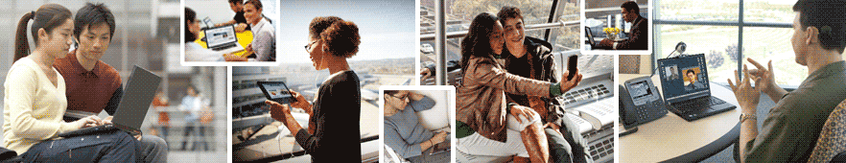
Introduction aux réseaux
Organisation du module
Taghrid Asfour – Oscar Carrillo

Slide 2
Pédagogie
5 séances de Cours/TD/TP
salle Informatique
1 enseignant par groupe
3 séances de TP
salles B121 et B122
2 enseignants par groupe
CTRL-TP individuel sur machine
DS
Problème/ Scénario
Quelques concepts
Résolution guidée par l’enseignant
Nouveau scénario
Réalisation en autonomie par l’étudiant
Une séance Cours/TD/TP

Slide 3
Intervenants/Evaluations
Intervenants:
TA: Taghrid Asfour (asfour@cpe.fr)
OC: Oscar Carrillo (oscar.carrillo@cpe.fr)
MELB: Mohamed Elbermil (melbermil@free.fr)
Evaluation
DS: 30%
CTRL-TP sur machine: 70%
Les TPs ne sont pas notés
Il est fortement conseillé de faire un compte-rendu pour les TPs et de prendre des notes pendant les cours/TD
Les CR ne seront ni notés ni ramassés par les enseignants
Les CR sont autorisés et sont d’une grande valeur pour le CTRL-TP
Tous les documents papiers sont autorisés pour le CTRL-TP (Uniquement)
Les consignes pour le DS vous seront communiqués avant l’examen
Vous pouvez travailler en monôme ou en binôme pendant toutes les séances

Slide 4
Planning des séances
Date | Horaires | GR-1 | Date | Horaires | GR-2
10-sept | pm | OC | 11-sept. | am | TA
24-sept | am | OC | 24-sept. | pm | TA
25-sept | am | TA//MELB | 26-sept. | pm | TA//MELB
08-oct | pm | OC | 9-oct. | am | TA
22-oct | pm | OC | 23-oct. | pm | o
05-nov | pm | OC//MELB | 6-nov. | pm | OC//MELB
07-nov | am | TA | 19-nov. | pm | OC
20-nov | am | TA//OC | 21-nov. | pm | TA//OC
07-déc | am | Examen | 7-déc. | am | Examen

Slide 5

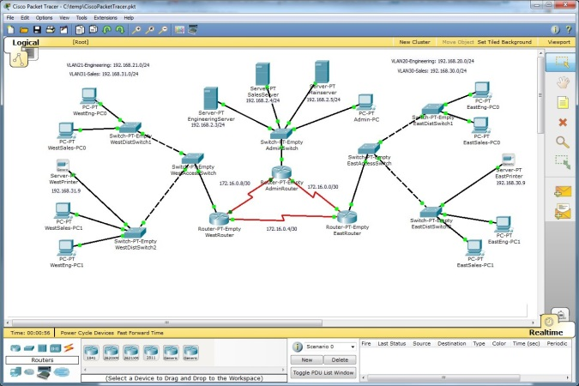
Plateformes et outils
Plateforme de e-learning cisco.netacad.net
Outils/logiciels
Vous allez recevoir un mail avec vos identifiants
Vérifier le dossier SPAM si le mail n’est pas dans la boîte de réception
Modifier votre mot de passe après le premier login
La plateforme Cisco va être utilisée pour
vous donner accès aux support de cours préparés par les enseignants
vous donner accès aux cours en ligne proposés par Cisco pour réviser ou aller plus loin si vous le souhaitez
vous proposer des QCM d’auto-évaluation au fur et à mesure
Cisco Packet Tracer
Téléchargeable sur le site de cisco
Sera utilisé pendant le CTRL-TP
Attention à la version: installer la même version que celle installée à CPE

Slide 6







Quelques règles / bonnes pratiques à respecter
Signaler le à l’enseignant s’il va trop vite ou si vous avez un problème bloquant
Oser poser des questions
Les enseignants n’attendent pas les retardataires pour démarrer un scénario
Réseau ⬄ Entraide
On avance bien si on avance tous ensemble
Noter les commandes apprises dans un fichier (ou un cahier) au fur et à mesure
Prévenir l’enseignant très rapidement de votre absence pour rattraper la séance
Faire des auto-évaluations (QCM) régulièrement et au fur et à mesure

